Slide 1

Magyar Cukor Zrt. – CTOSZ megbeszélés, 2019. július 30.

Slide 2
Témák
A 2018/19 évi cukorrépa végelszámolása
A 2019/20 évi cukorrépa kampány várható menetrendje
A 2020/21 évi cukorrépa termékértékesítési szerződés feltételei
A Szakmaközi Egyezmény elfogadása
Egyebek

Slide 3
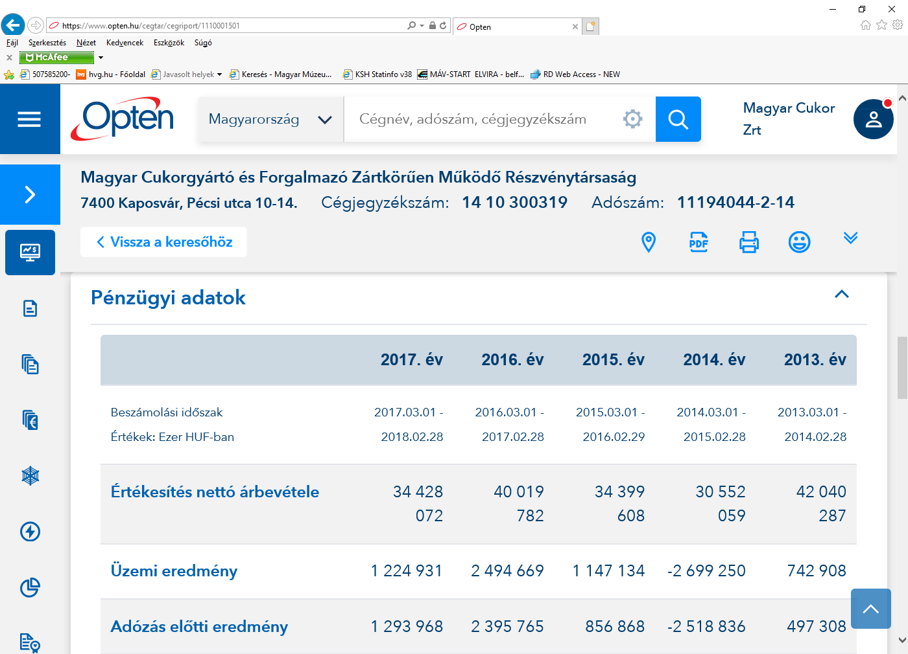
A Magyar Cukor Zrt. gazdálkodási adatai
2018/19 tény:
Éves nettó árbevétel: 21.188.154 ezer Ft,
Adózás utáni eredmény: -2.845.659 ezer Ft.
2019/2020 terv
Éves nettó árbevétel: 23.877.447 ezer Ft,
Adózás utáni eredmény: - 2.045.412 ezer Ft.

Slide 4
A Magyar Cukor Zrt. 2018/19. évi cukorrépa logisztikai költségei

Slide 5
Az Agrana ajánlata a 2018/19 évi záróelszámolásban
Magyar cukor zrt
Megegyezés esetén a 2020. (+ 2021.) évi szerződés kibocsátása október előtt. (augusztus-szeptember).
2018/19 évi záróelszámolás és kifizetés azonnal a szerződéskötést követően (átlagban + 0,64 €/t)
Azoknak, akik aláírják a 2020. évi szerződést és legalább a 2018 és 2019 évi átlagos cukorrépaterületüket elvetik 2 €/t „nyersanyag biztosítási bónusz” a 2018 évi 16%-os cukorrépára vetítve.

Slide 6
A 2019. évi feldolgozási időszak várható paraméterei
Magyar cukor zrt
Összes cukorrépa mennyiség: 730 – 800.000 tonna.
Kampány várható hossza: 100 – 110 nap.
Kampány várható kezdete: 2019. szeptember 20-25.

Slide 9
Változások az Agrana csoport értékesítési szervezetében
2019. október 1-től.

Slide 10
Az Agrana ajánlata a 2020 – 2021 évekre
Magyar cukor zrt
2 éves szerződés 2020-ra és 2021-re
25 €/t minimálár (16%) a cukorártól függetlenül
410 €/t feletti cukorár esetén táblázat szerinti árprémium
2 elszámolás, zárókifizetés legkésőbb kampányt követő júniusban
Répafuvarban új költségmegosztási szabályok
Új répaátvételi szabályok

Slide 11
A fuvarköltségek megosztásának módja 2020. évtől
Magyar cukor zrt
Közúti fuvarozás:
Továbbra is MC szervezi a fuvart.
4 €/t „logisztikai térítés jóváírása” távolságtól függetlenül.
Amennyiben a fuvartarifa meghaladja a 4 €/t-t, a többleten MC és termelő 50-50%-ban osztozkodnak.
Vasúti fuvarozás:
Továbbra is MC szervezi a vasúti beszállítást, állomásra szállítás és berakodás termelő feladata.
4 €/t vasúti fuvardaíjig teljes egészében az MC fizeti a vasúti tarifát.
4 €/t felett 50 % MC – 50% termelői költségviselés
1 €/t költségtérítés a felfuvarozásra és berakodásra

Slide 12
Új répaátvételi szabályok 2019-től, A Magyar Cukor Zrt. javaslata a Szakmaközi Egyezmény tárgyalása során:
Magyar cukor zrt
A nettó tömeg és a cukortartalom meghatározása, a pépkészítés metodikája
A cukorrépa mennyiségi és minőségi átvétele a teljesítés helyén, azaz a Magyar Cukor Zrt. Kaposvári Cukorgyárában az MSZ 17045: 2002 Szabvány szerint történik, kivéve az alábbi pontokat:
A cukortartalom meghatározása céljából vett mintát a cukorrépa fejtől meg kell tisztítani és el kell távolítani belőle a 20 dkg-nál kisebb súlyú répatörmeléket, valamint a teljes keresztmetszetében rohadt répatesteket.
A cukortartalom meghatározása a szabvány előírásai szerint, polarimetrikus módszerrel történik.

Slide 13
Új répaátvételi szabályok 2019-től, A Magyar Cukor Zrt. javaslata a Szakmaközi Egyezmény tárgyalása során:
Magyar cukor zrt
Az átvételi folyamat ellenőrzése
A cukorrépa-termesztő vagy megbízottja a feldolgozási időszak alatt folyamatosan részt vehet az átvételi folyamat ellenőrzésében.
Az átlagosnál lényegesen magasabb szennyezettségű vagy alacsonyabb cukortartalmú minta esetén a Magyar Cukor Zrt. átvevője és a CTOSZ átadója (amennyiben jelen van) együtt ellenjegyzik a mérési eredményeket, a mintáról pedig fényképet készítenek. Az átlagtól lényegesen eltérő cukortartalom esetén, a CTOSZ átadója kérésére a kontroll mintából ismételt cukortartalom mérésre kerül sor.

Slide 14
Új répaátvételi szabályok 2019-től, A Magyar Cukor Zrt. javaslata a Szakmaközi Egyezmény tárgyalása során:
Magyar cukor zrt
A CTOSZ és a Magyar Cukor Zrt. jogosult közösen megbízni egy független szakmai szervezetet, a Répaátvételi Ellenőrző Bizottságot az átvétel szabványosságának és szabályosságának ellenőrzésével.
A Magyar Cukor Zrt. kötelezettséget vállal arra, hogy a CTOSZ által évente kijelölt személyek részére a cukorgyár területére a kampány idejére belépőkártyát biztosít és bejutásukat és az átvételi folyamat ellenőrzését előzetes bejelentés nélkül bármikor lehetővé teszi.

